Slide 1
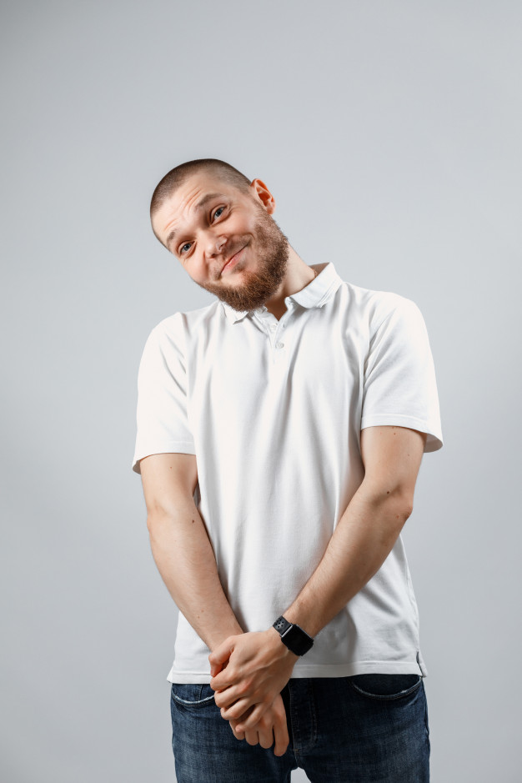
Persona-Profil: Arnold, Der Schüchterne
Hintergrund zur Person: (Beruf, Karriere, Bildung, Familie)
Arnold arbeitet im IT-Support bei einer kleinen Firma
Er hat eine gute Beziehung zu seiner Familie, jedoch gibt es nicht viel Kontakt
Außer einigen Bekanntschaften aus der Schule und der Arbeit hat er nicht wirklich Freunde
Demographie:
21 Jahre alt
Männlich
Linz
Wohnung, lebt allein
Identifikatoren:
Arnold ist ein freundlicher, zurückhaltender Typ, den nur wenige aktiv nicht mögen
Er interessiert sich in seiner Freizeit für Musik und spielt ein paar Instrumente
Er informiert sich hauptsächlich über das Internet, tätigt dort auch Einkäufe und postet gelegentlich in Foren
Er sucht sich oft Rat und Vorschläge von Leuten aus dem Internet aber vertraut auch auf seine Familie
Erwartungen, Ziele & Emotionen:
Er möchte neue Leute kennen lernen mit denen er etwas unternehmen kann (Konzerte besuchen, Fortgehen, …)
Er traut sich nicht fremde Menschen anzusprechen aus Angst, zurückgewiesen zu werden
Herausforderungen:
Er ist soziale Kontakte nicht gewöhnt und tut sich schwer sich „einfach so“ zu treffen
Er kennt einige „Kennenlern-Apps“ aber diese legen ihren Fokus oft auf Dating, etwas mit dem er jetzt nichts zu tun haben will
Ideale Lösung:
Connect verbindet Leute anhand von bestimmten Interessen und Aktivitäten. Er müsste sich keine Sorgen darum machen, dass sich sein Gegenüber nicht für seine Leidenschaften interessiert oder ihn wegen seines Aussehens abweist.
Da der Fokus bei uns auf den Aktivitäten liegt, kann er sich entspannt mit der anderen Person austauschen, ohne zu große Erwartungen an die Zukunft der Beziehung erfüllen zu müssen. Eine Freundschaft kann natürlich entstehen, aber auch wenn 2 Leute nicht „klicken“, ist das ok.

Slide 2
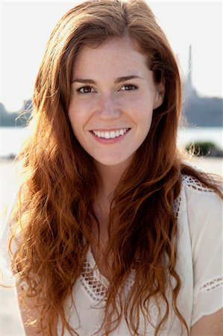
Persona-Profil: Bianca, Die Abenteurerin
Hintergrund zur Person: (Beruf, Karriere, Bildung, Familie)
Bianca ist Reisebloggerin auf einer beliebten Online-Plattform
Begleitet wird’s sie auf ihrer Reise von ihrer Freundin
Sie möchte so viele Erfahrungen wie möglich machen
Demographie:
25 Jahre alt
Weiblich
Reist um die Welt
Lebt in Hotels, Airbnbs und bei Gastfamilien
Identifikatoren:
Bianca brennt für die Fotographie und Videographie. Besondere Erlebnisse hält sie gerne digital fest
Sie ist aktiv, neugierig und scheut sich nicht vor dem Unbekannten
Sie nutzt das Internet intensiv für Inspiration, Ratschläge und Empfehlungen
Wichtige Entscheidungen trifft sie mit ihrer Freundin und versucht dabei auch ihre Fans glücklich zu machen
Erwartungen, Ziele & Emotionen:
Sie möchte die Welt um sie erkunden und das gerne mit anderen, vor allem in einer neuen Region
Sie möchte schnell und einfach Leute finden, die mit ihr etwas unternehmen wollen
Herausforderungen:
Es ist schwer, in einer fremden Umgebung andere zu finden, die etwas unternehmen wollen
Die meisten Leute auf „Kennenlern-Apps“ suchen nach langfristigen Freundschaften/Beziehungen. Bianca ist aufgrund ihres Lebensstils nicht auf der Suche nach bleibenden Bekanntschaften.
Ideale Lösung:
Mit Connect kann Bianca rasch jemanden in ihrer Umgebung finden, der etwas spezifisches unternehmen will
Connect verbindet Leute anhand einer bestimmten Aktivität und deshalb werden kurzfristige Interaktionen erwartet

Slide 3
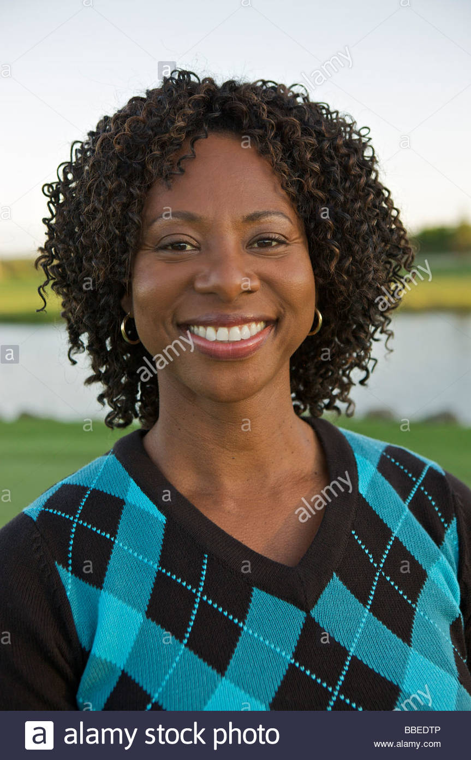
Persona-Profil: Christina, Die Gelassene
Hintergrund zur Person: (Beruf, Karriere, Bildung, Familie)
Christina ist eine Buchhalterin bei einem kleinen Unternehmen
Ihr Nachwuchs ist vor kurzem ausgezogen, jetzt sind es noch sie und ihr Mann
Sie möchte ihr Leben so entspannt wie möglich führen
Demographie:
46 Jahre alt
Weiblich
Linz
Haus, wohnt mit ihrem Mann
Identifikatoren:
Christina liebt es draußen zu sein und geht gerne Wandern
Ihr gefällt es außerdem mit anderen zu plaudern und mehr über deren Leben zu erfahren
Sie ist aktiv auf Facebook, hat dort aber keine Freunde in der Nähe
Ihr Mann ist ihre erste und wichtigste Ansprechperson doch sie trifft oft Entscheidungen selbst
Erwartungen, Ziele & Emotionen:
Sie möchte Leute in ihrer Nähe finden mit denen sie auf einen Spaziergang oder Wandern gehen kann.
Sie möchte sich mit Leuten aus allen Lebenslagen treffen und wünscht sich, dass ihr Gegenüber auch eine offene Einstellung hat
Herausforderungen:
Ein Spaziergang kann überall beginnen und die Koordination kann sich als schwierig erweisen
Sie befürchtet, dass sie auf einer herkömmlichen „Kennenlern-App“ mit Diskriminierung konfrontiert wird
Ideale Lösung:
Connects Matching-System ist zufällig und verringert dadurch das Potential für Diskriminierung
Christina kann sich ganz leicht mit jemanden in Verbindung setzten und sich einen Treffpunkt ausmachen, an dem die Reise beginnen soll

